Slide 1
Bài 5 Chuyển động tròn đều

Slide 2
Chuyển động tròn đều
Quỹ đạo là đường tròn
?

Slide 3
Chuyển động tròn đều
Quỹ đạo là đường tròn
?

Slide 4
Chuyển động tròn đều
Quỹ đạo là đường tròn
?

Slide 5
I. ĐỊNH NGHĨA
1. Chuyển động tròn
quỹ đạo là một đường tròn
2. Tốc độ trung bình trong chuyển động tròn
M₁
M₁M₂
Tốc độ trung bình
$$= \frac{độ dài cung tròn}{thời gian chuyển động}$$
M₂

Slide 6
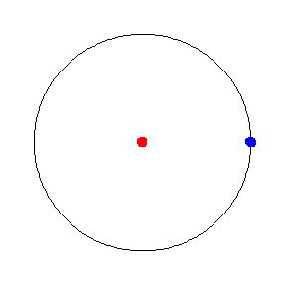
I. ĐỊNH NGHĨA
1. Chuyển động tròn
quỹ đạo là một đường tròn
2. Tốc độ trung bình trong chuyển động tròn
$$Tốc độ trung bình= \frac{độ dài cung tròn}{thời gian chuyển động}$$
3. Chuyển động tròn đều
quỹ đạo tròn
tốc độ trung bình trên mọi cung tròn là như nhau.

Slide 7
II. TỐC ĐỘ DÀI VÀ TỐC ĐỘ GÓC
1. Tốc độ dài
$$v= \frac{∆s}{∆t}=hằng số$$
Đơn vị: m/s
2. Vecto vận tốc
M
Phương: tiếp tuyến với quỹ đạo
Độ lớn = tốc độ dài

Slide 8
II. TỐC ĐỘ DÀI VÀ TỐC ĐỘ GÓC
3. Tốc độ góc
$$ω= \frac{∆α}{∆t}=hằng số$$
Đơn vị: rad/s
M₁
Δ
s
Δ
α
M₂

Slide 9
II. TỐC ĐỘ DÀI VÀ TỐC ĐỘ GÓC
$$v= \frac{∆s}{∆t}$$
$$ω= \frac{∆α}{∆t}$$
∆s = R ∆α
v = Rω

Slide 10
III. CHU KÌ VÀ TẦN SỐ
Chu kì
Tần số
Là thời gian vật đi được một vòng
Là số vòng vật đi được trong 1 giây
$$f=\frac{1}{T}$$
ω$=\frac{2π}{T}=2πf$
v $=\frac{2πR}{T}=2πRf$

Slide 11
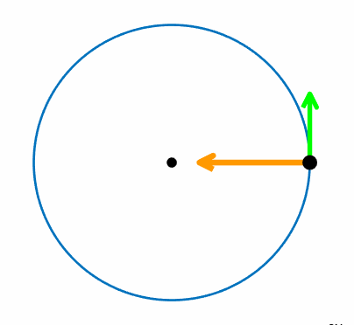
IV. GIA TỐC TRONG CHUYỂN ĐỘNG TRÒN ĐỀU
Luôn hướng vào tâm của quỹ đạo
Có độ lớn
a_{ht} $=\frac{v^{2}}{R}$
$$\text{a}\text{ht}=ω^{2}R$$

